Slide 1
Основные параметры бюджета Городского округа Верхняя Тура по итогам 2016 года
Доходы бюджета исполнены в сумме 337 295 тыс.руб. при плановых назначениях 334 902 тыс.руб. или 100,7 %
Расходы бюджета исполнены в сумме 389 572 тыс.руб.при плановых назначениях 401 955 тыс.руб. или 96,9%
Дефицит бюджета составил 52 278 тыс.руб. при плановом дефиците 67 053 тыс.руб.

Slide 2
Исполнение доходной части бюджета
Наименование доходного источника | Утверждено на 2016 год | Исполнено за 2016 год | % исполнения
 | сумма, тыс. руб. | сумма, тыс. руб.
Налог на доходы физических лиц | 71 016,00 | 71 742,00 | 101,0
Акцизы по подакцизным товарам | 1 396,00 | 2 870,00 | 205,6
Налог, взимаемый в связи с применением упрощенной системы налогообложения | 809,00 | 1 163,00 | 143,8
Единый налог на вмененный доход | 3 142,00 | 2 856,00 | 90,9
Налог, взимаемый в связи с применением патентной системы налогообложения | 63,00 | 53,00 | 84,1
Налог на имущество физических лиц | 2 590,00 | 2 046,00 | 79,0
Земельный налог | 5 194,00 | 5 536,00 | 106,6
Государственная пошлина | 37,00 | 16,00 | 43,2
Задолженность и перерасчеты по отмененным налогам, сборам и иным обязательным платежам |  | 93,00
Доходы от использования имущества, находящегося в муниципальной собственности | 5 798,00 | 8 574,00 | 147,9
Плата за негативное воздействие на окружающую среду | 87,00 | 127,00 | 146,0
Доходы от оказания платных услуг и компенсации затрат государства | 402,00 | 1 062,00 | 264,2
Доходы от продажи материальных и нематериальных активов | 450,00 | 848,00 | 188,4
Штрафы, санкции, возмещение ущерба | 107,00 | 138,00 | 129,0
Безвозмездные поступления | 243 811,00 | 240 171,00 | 98,5
ИТОГО ДОХОДОВ | 334 902 | 337 295 | 100,7

Slide 4
Коротко о структуре доходов
Самым значительным источником доходной части бюджета для нашего города являются безвозмездные поступления. Их доля в общем объеме доходов составляет 71,2%
Кроме безвозмездных поступлений значительную долю доходов бюджета составляет налог на доходы физических лиц, плательщиками которого являются все работающие граждане нашего города. Его доля составляет 21,3% от общего объема доходов.

Slide 5
Основные безвозмездные поступления в 2016 году
Дотация предоставляется
как безвозмездная финансовая помощь государства
Субвенции предоставляются
на финансирование «переданных» другим публично-правовым образованиям полномочий
Иные межбюджетные трансферты - направляются на компенсацию местным бюджетам затрат на мероприятия, стоимость которых превышает доходные возможности данных бюджетов
Субсидии предоставляются
на условиях долевого софинансирования расходов
других бюджетов

Slide 6
Дотации и субсидии на выравнивание бюджетной обеспеченности предоставляются бюджету Городского округа Верхняя Тура без указания направления расходования средств, на выполнение полномочий органов местного самоуправления дополнительно к налоговым и неналоговым доходам. В 2016 году такая помощь из областного бюджета составила 73 386 тыс.руб.
Субсидии, носящие целевой характер, в 2016 году составили 34 074 тыс.руб. Основные направления расходов за счет указанных субсидий – строительство жилого дома для переселения граждан из ветхого и аварийного жилья (19683 тыс.руб.) и субсидии на организацию питания в общеобразовательных школах (10 618 тыс.руб.)

Slide 7
Общий объем субвенций, перечисленных городу в 2016 году, составил 130 258 тыс.руб. Основные направления расходования средств – предоставление жилищных субсидий и компенсация льгот по оплате жилищно-коммунальных услуг из федерального и областного бюджетов (31 371 тыс.руб.), а также обеспечение государственных гарантий на получение бесплатного дошкольного и общего образования (97 991 тыс.руб.)
Наименьшую долю в общем объеме безвозмездных поступлений занимают иные межбюджетные трансферты (1,1% или 2 623 тыс.руб.) Основные направления расходов: бесплатное получение художественного образования социально незащищенным категориям детей (1266 тыс.руб.), установка в школе № 14 пластиковых окон (1 079 тыс.руб. )

Slide 8
Объем доходов на одного жителя
Показатель величины доходов бюджета Городского округа Верхняя Тура за три предыдущих отчетных периода неоднозначен, зависит от многих факторов. Прежде всего, изменение показателя в разных отчетных периодах зависит от объема безвозмездных поступлений, который не может быть стабильным в течение нескольких отчетных периодов, так как экономическая ситуация в городе постоянно меняется, следовательно, объем безвозмездных поступлений (особенно имеющих целевой характер), также меняется.

Slide 9
Исполнение расходной части бюджета
Наименование доходного источника | Утверждено на 2016 год | Исполнено 2016 год | % исполнения
 | сумма, тыс. руб. | сумма, тыс. руб.
Общегосударственные вопросы | 39 524 | 39 263 | 99,3
Национальная оборона | 425 | 425 | 100,0
Национальная безопасность и правоохранительная деятельность | 4 045 | 4 002 | 98,9
Национальная экономика | 5 141 | 4 956 | 96,4
Жилищно-коммунальное хозяйство | 98 439 | 93 062 | 94,5
Охрана окружающей среды | 405 | 389 | 96,0
Образование | 191 783 | 190 135 | 99,1
Культура, кинематография | 21 944 | 21 907 | 99,8
Социальная политика | 37 141 | 32 327 | 87,0
Физическая культура и спорт | 3 103 | 3 103 | 100,0
Обслуживание государственного и муниципального долга | 5 | 3 | 60,0
ИТОГО РАСХОДОВ: | 401 955 | 389 572 | 96,9

Slide 11
Программные расходы бюджета Городского округа Верхняя Тура за 2016 год
В рамках бюджета Городского округа Верхняя Тура осуществляются расходы по четырем муниципальным программам
Наименование муниципальной программы | Утверждено, тыс.руб. | Исполнено, тыс.руб. | % исполнения
Муниципальная программа «Повышение эффективности деятельности органов местного самоуправления Городского округа Верхняя Тура до 2020 года» | 42 406,00 | 42 083,00 | 99,2
Муниципальная программа «Строительство, развитие и содержание объектов городского и дорожного хозяйства Городского округа Верхняя Тура до 2020 года» | 92 557,00 | 82 577,00 | 89,2
Муниципальная программа «Развитие системы образования в Городском округе Верхняя Тура до 2020 года» | 171 599,00 | 171 254,00 | 99,8
Муниципальная программа «Развитие культуры, физической культуры, спорта и молодежной политики в Городском округе Верхняя Тура до 2020 года» | 37 121,00 | 37 121,00 | 100,0
ВСЕГО РАСХОДОВ: | 343 683,00 | 333 035,00 | 96,9

Slide 12
Муниципальная программа «Повышение эффективности деятельности органов местного самоуправления Городского округа Верхняя Тура до 2020 года»
Объем расходов данной программы по итогам 2016 года составил 42 083 тыс.руб. при плановом объеме финансирования 42 406 тыс.руб.
Основные мероприятия программы
Улучшение жилищных условий граждан, проживающих в аварийном жилищном фонде
Оказание мер социальной поддержки отдельным категориям граждан
Развитие и модернизация систем коммунальной инфраструктуры города
Обеспечение деятельности городской единой дежурно-диспетчерской службы-112
Расходы на обеспечение деятельности составили 3 677 тыс.руб.
Расходы на мероприятия составили 413 тыс.руб.
Мероприятия по разработке документации по планировке территории города

Slide 13
Развитие и модернизация систем коммунальной инфраструктуры города (расходы составили
3 618 тыс.руб.)
Произведена оплата выполненных работ по разработке проектно-сметной документации "Техническое перевооружение центральной водогрейной котельной" в сумме 310,0 тыс.руб., проведена экспертиза промышленной безопасности ЦВК на сумму 367,7 тыс.руб., приобретен и заменен котел для котельной детского сада № 12 на сумму 370,5 тыс.руб.,
Произведена оплата за гидрогеологическое заключение для оформления паспортов в количестве 5 штук на водозаборные скважины в сумме 48,4 тыс.руб., приобретено насосное оборудование на сумму 473 тыс. руб. для обеспечения функционирования городской системы водоотведения и произведен ремонт канализации по ул. К.Либкнехта, 172, 173, на сумму 158,7 тыс.руб. и ремонт канализации по ул. Иканина, 79 на сумму 32,5 тыс.руб.
Выполнены и оплачены работы по муниципальному контракту с ООО "Энергия" на техническое перевооружение центральной водогрейной котельной в части переукладки водопроводной сети, водопровода от водозабора до ЦВК в Городском округе Верхняя Тура на сумму 1 857,2 тыс.руб..

Slide 14
Улучшение жилищных условий граждан, проживающих в аварийном жилищном фонде (расходы составили
31 465 тыс.руб.)
Приобретены жилые помещения в целях переселения граждан из помещений, признанных непригодными для проживания , в том числе за счет средств областного бюджета 29 513,0 тыс.руб., за счет средств местного бюджета 958 тыс.руб.
Оплачены выполненные работы по ремонту квартиры по адресу ул. 8Марта, 13-14 (97,0 тыс.руб.) и ремонту части кровли по адресу ул. Иканина, 79 (387 тыс. рублей)
Произведены расходы по выкупу жилого помещения по адресу ул.Советская, 14-1 с целью дальнейшего сноса здания в сумме 180 тыс.руб., а также снос аварийных жилых домов по ул. Машиностроителей 32, Бажова 14, Гробова 19,21, Советская 14, Чкалова2 в сумме 330,0 тыс.рублей,

Slide 15
Оказание мер социальной поддержки отдельным категориям граждан
(расходы составили 489 тыс.руб.)
Предоставление субсидий В-Туринской общественной организации инвалидов (ветеранов) войны, труда, вооруженных сил и правоохранительных органов в сумме 200,0 тыс.руб.
Вручение единовременной выплаты в связи с присвоением звания "Почетный гражданин Городского округа Верхняя Тура» в сумме 8,2 тыс.руб.
Возмещение затрат на междугородний проезд гражданам, нуждающимся в прохождении медицинской процедуры гемодиализа в сумме 280,8 тыс.руб.

Slide 16
Муниципальная программа «Строительство, развитие и содержание объектов городского и дорожного хозяйства Городского округа Верхняя Тура до 2020 года»
Объем расходов данной программы по итогам 2016 года составил 82 577 тыс.руб. при плановом объеме финансирования 92 557 тыс.руб.
Основные мероприятия программы
Развитие и обеспечение сохранности городских автомобильных дорог (очистка от снега в зимний период, грейдирование и текущий (ямочный) ремонт в летний период). Расходы за 2016 год составили 3 293 тыс.руб.
Улучшение жилищных условий граждан, проживающих в аварийном жилищном фонде (строительство нового жилого дома)
Мероприятия в области благоустройства города (ликвидация несанкционированных свалок, озеленение города, очистка от зимних накоплений).
Расходы за 2016 год составили 1 518 тыс.руб.
Социальная поддержка отдельных категорий граждан в области ЖКХ (компенсация оплаты коммунальных услуг льготным категориям граждан за счет федерального и областного бюджета, предоставление жилищных субсидий)

Slide 17
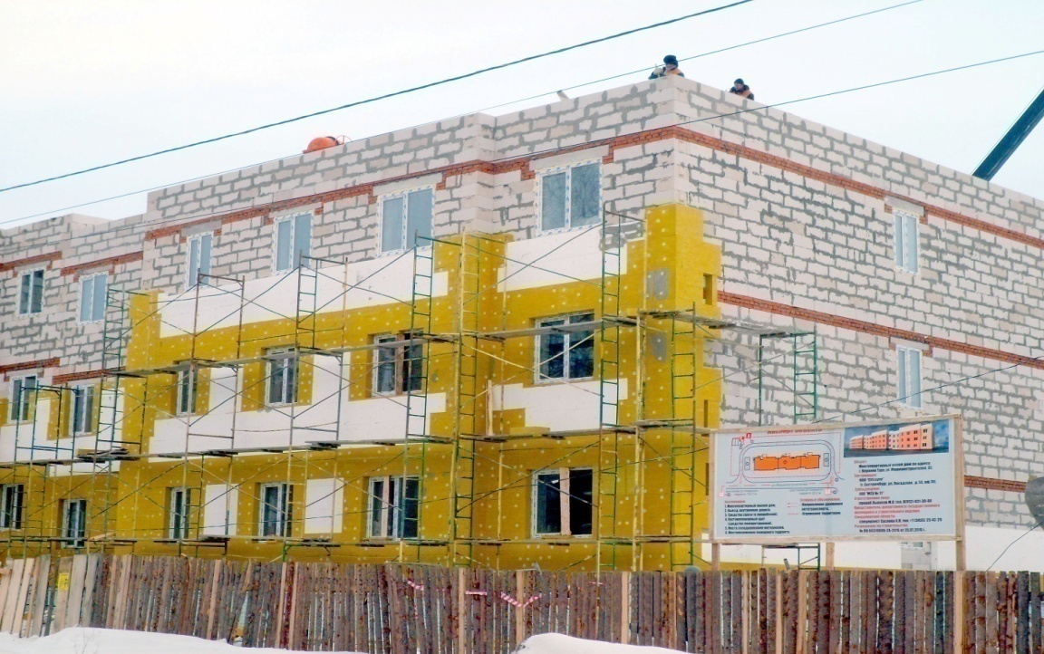
Улучшение жилищных условий граждан, проживающих в аварийном жилищном фонде
Долевое участие в строительстве 16 жилых помещений в целях переселения граждан из помещений, признанных непригодными для проживания. Расходы составили 18 262 тыс.руб. за счет субсидий из областного бюджета с учетом софинансирования из местного бюджета
Долевое участие в строительстве 22 жилых помещений в целях переселения граждан из аварийного жилищного фонда. Расходы составили 28 226 тыс.руб. за счет средств, поступивших от государственной корпорации - Фонда содействия реформированию жилищно-коммунального хозяйства, субсидий из областного бюджета с учетом софинансирования из местного бюджета.

Slide 18
Социальная поддержка отдельных категорий граждан в области жилищно-коммунального хозяйства
Предоставление гражданам субсидий на оплату жилого помещения и коммунальных услуг за счет субвенций из областного бюджета в сумме 12 890 тыс.руб.
Предоставление отдельным категориям граждан компенсаций расходов на оплату жилого помещения и коммунальных услуг за счет субвенций из областного бюджета в сумме 11 496 тыс.руб.
Предоставление отдельным категориям граждан компенсаций расходов на оплату жилого помещения и коммунальных услуг за счет субвенций из федерального бюджета в сумме 6 256 тыс.руб.

Slide 19
Муниципальная программа «Развитие системы образования в Городском округе Верхняя Тура до 2020 года»
Объем расходов данной программы по итогам 2016 года составил 171 254 тыс.руб. при плановом объеме финансирования 171 599 тыс.руб.
Обеспечение деятельности общеобразовательных учреждений
Основные мероприятия программы
Обеспечение деятельности учреждений дополнительного образования (ДШИ им. А.А.Пантыкина, ДПЦ «Колосок»)
Обеспечение деятельности дошкольных образовательных учреждений
Укрепление материально-технической базы образовательных учреждений (проведение ремонтных работ, приобретение оборудования)
Проведение летней оздоровительной кампании для детей

Slide 20
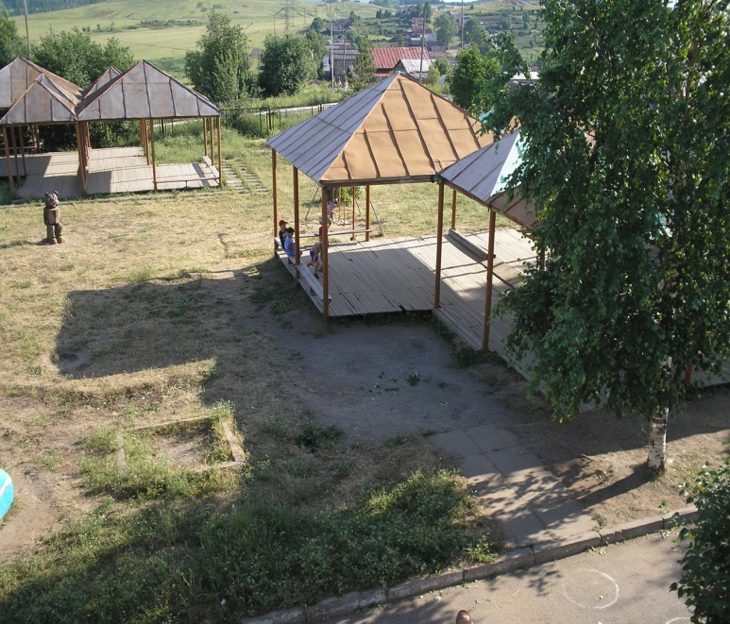
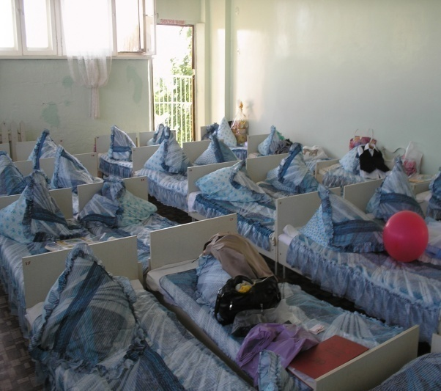
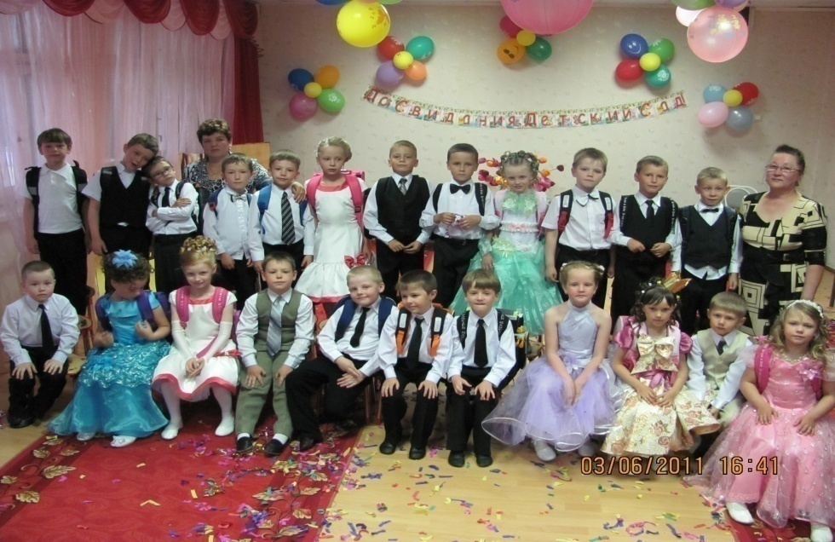
Обеспечение деятельности дошкольных образовательных учреждений
На территории города Верхняя Тура осуществляют свою деятельность 6 детских дошкольных учреждений, имеющих статус бюджетных. По итогам 2016 года расходы по указанному направлению составили 72 930 тыс.руб. Из них расходы местного бюджета на осуществление текущих расходов составили 25 208 тыс.руб., расходы за счет субвенций из областного бюджета на осуществление учебного процесса составили 47 722 тыс.руб.

Slide 21
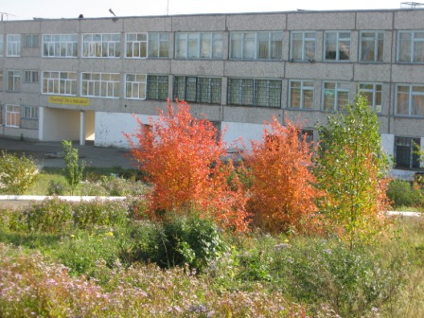
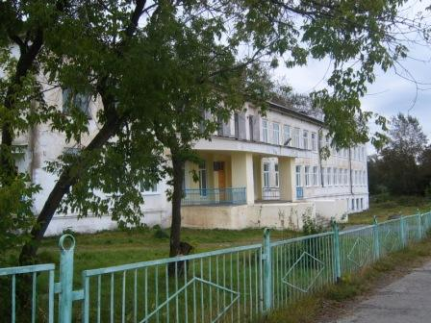
Обеспечение деятельности общеобразовательных учреждений
В городе функционируют два общеобразовательных учреждения, одно из которых имеет статус бюджетного учреждения, другое - казенного учреждения. Расходы на осуществление учебного процесса за счет субвенций из областного бюджета составили 50 203 тыс.руб.; текущие расходы на содержание зданий за счет средств местного бюджета составили 14 292 тыс.руб.; мероприятия по организации питания в школах за счет субсидий из областного бюджета составили 11 219 тыс.руб.

Slide 22
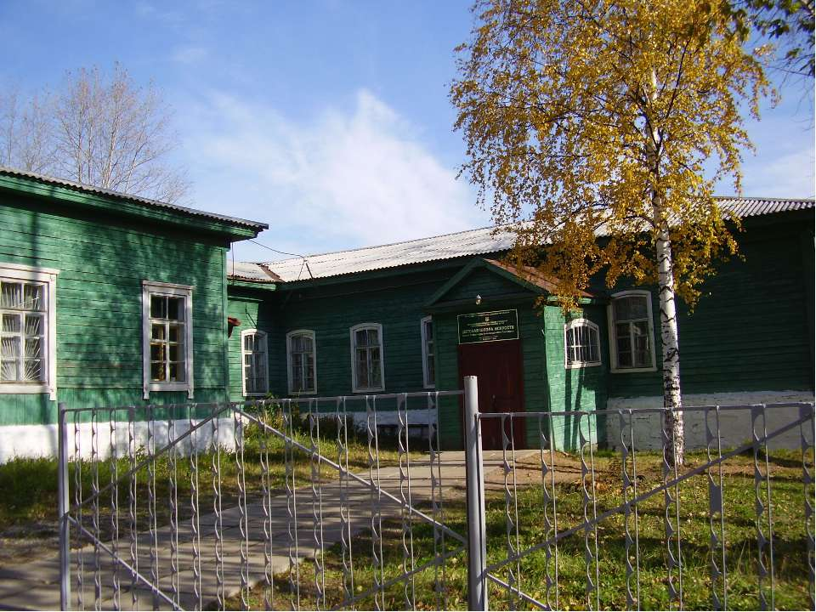
Обеспечение деятельности учреждений дополнительного образования
В рамках данного мероприятия обеспечивается деятельность двух учреждений дополнительного образования, подведомственных отделу управления образованием: ДШИ им. А.А.Пантыкина и ДПЦ «Колосок». Расходы по данному направлению составили 13 381 тыс.руб. за счет средств местного бюджета и 1 266 тыс.руб. за счет иных межбюджетных трансфертов на обеспечение меры социальной поддержки по бесплатному получению художественного образования.

Slide 23
Укрепление материально-технической базы образовательных учреждений
замена деревянных оконных и дверных блоков в д/с 11
замена деревянных оконных блоков в д/с 35
приобретение электроплиты, шкафа для мойки и сушки посуды, ремонт ограждения в д/с 12
монтаж системы видеонаблюдения, ремонт козырьков, покраска кровли и устройство снегозадержания в д/с 47
замена канализационных труб на пищеблоке и устройство снегозадержания в д/с 45
замена деревянных оконных блоков в д/с 35
проведение ремонтных работ в школе № 14 (кровля мастерских, крыльцо с северной стороны школы, устройство запасного выхода в мастерских
замена деревянных оконных блоков на пластиковые в школе № 19
замена деревянных окон на пластиковые в ДПЦ "Колосок"

Slide 24
Муниципальная программа «Развитие культуры, физической культуры, спорта и молодежной политики в Городском округе Верхняя Тура до 2020 года»
Объем расходов данной программы по итогам 2016 года составил 37 121 тыс.руб. при плановом объеме финансирования 37 121 тыс.руб.
Основные мероприятия программы
Проведение общегородских спортивных и культурных мероприятий
Обеспечение деятельности учреждений дополнительного образования (ВПК «Мужество» и ДЮСШ)
Обеспечение деятельности Учреждения физической культуры, спорта и туризма
Обеспечение деятельности учреждений культуры
Расходы за 2016 год составили 2 628 тыс.руб.

Slide 25
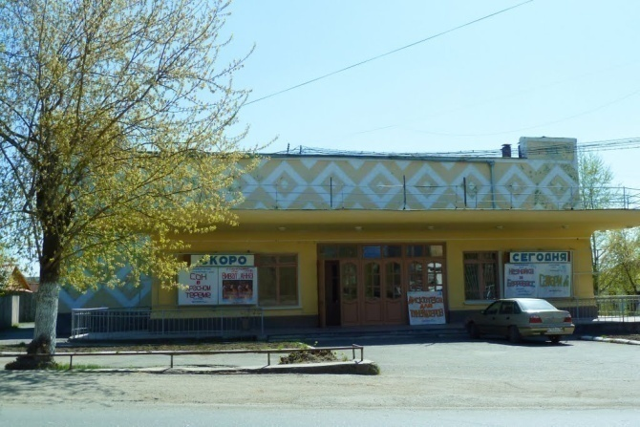
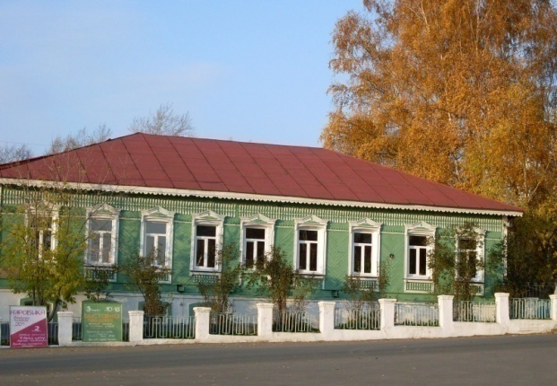
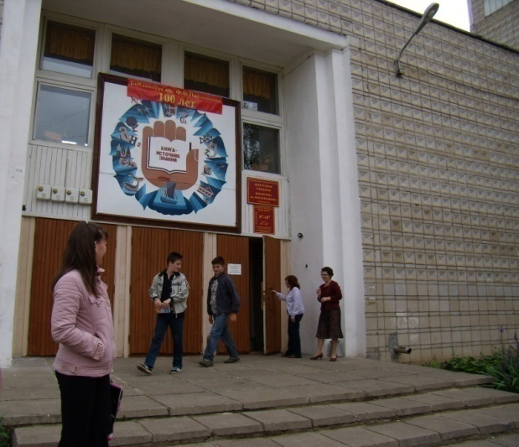
Обеспечение деятельности учреждений культуры
На территории Городского округа Верхняя Тура действует три бюджетных учреждения культуры: МБУК «Библиотека им. Ф. Ф. Павленкова», МБУК «ГЦКиД», МБУК «КВДЦ»
Расходы за 2016 год составили 9 066 тыс.руб
Расходы за 2016 год составили 4 732 тыс.руб
Расходы за 2016 год составили 4 962 тыс.руб.

Slide 26
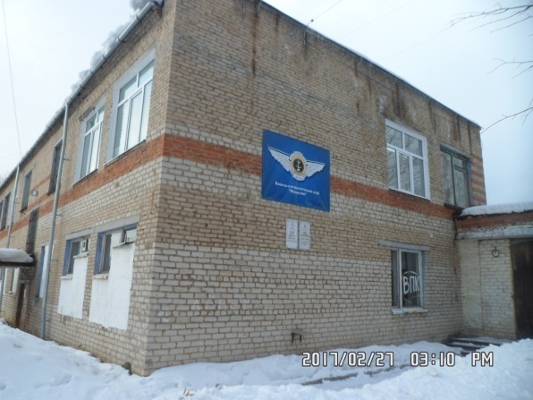
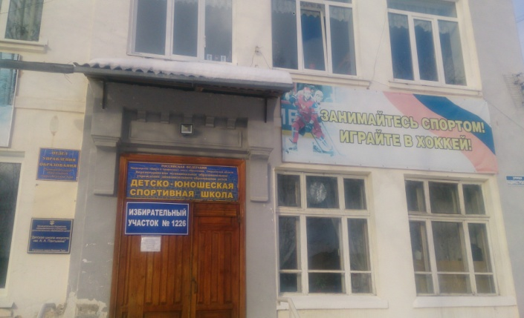
Обеспечение деятельности учреждений дополнительного образования
Муниципальное бюджетное образовательное учреждение дополнительного образования детей "Центр внешкольной работы по военно-патриотическому воспитанию "Мужество"
В рамках муниципальной программы «Развитие культуры, физической культуры, спорта и молодежной политики в Городском округе Верхняя Тура до 2020 года» осуществляется деятельность двух учреждений дополнительного образования детей.
Верхнетуринское муниципальное бюджетное образовательное учреждение дополнительного образования детей "Детско-юношеская спортивная школа"
Расходы за 2016 год составили 4 112 тыс.руб.
Расходы за 2016 год составили 8 317 тыс.руб.

Slide 27
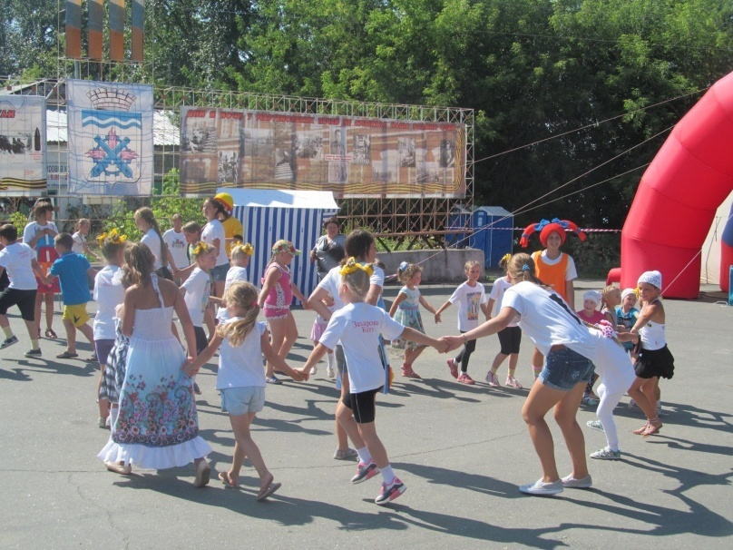
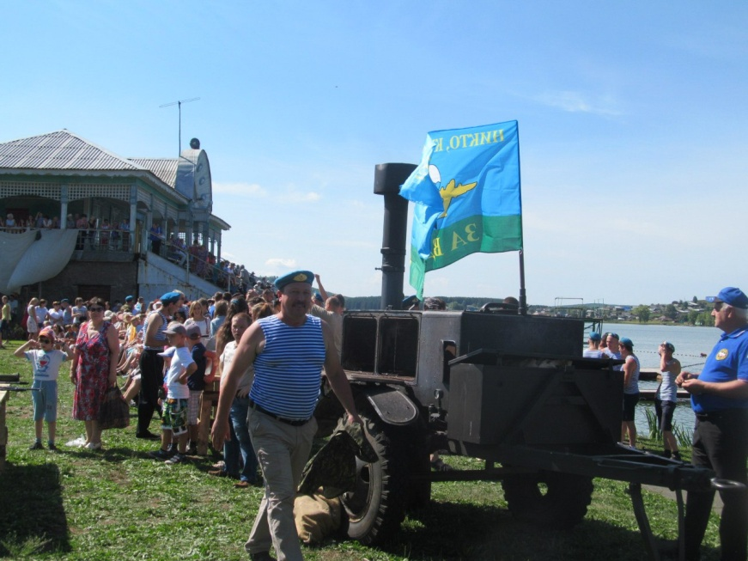
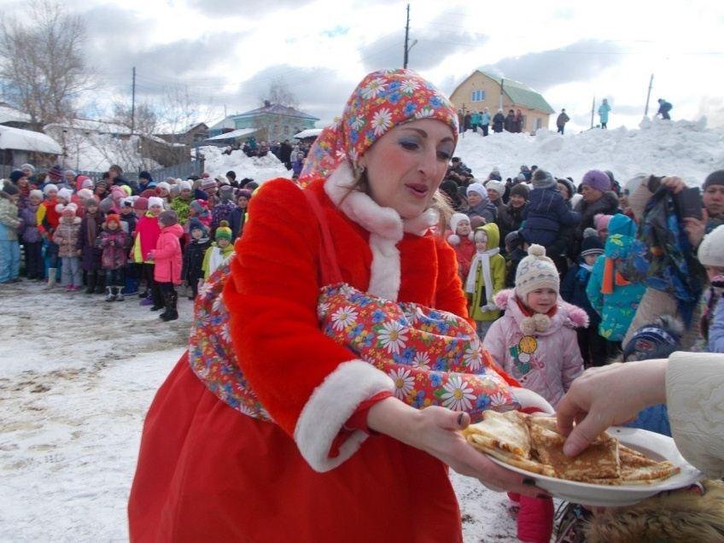
В 2016 году в городе Верхняя Тура проведены городские мероприятия на общую сумму 795 тыс.руб. (Масленица, Мисс Принцесса, Митинги в День победы и в День памяти и скорби, День молодежи, Сабантуй, День семьи, любви и верности, День города, месячник для пенсионеров, строительство Снежного городка)

Slide 28
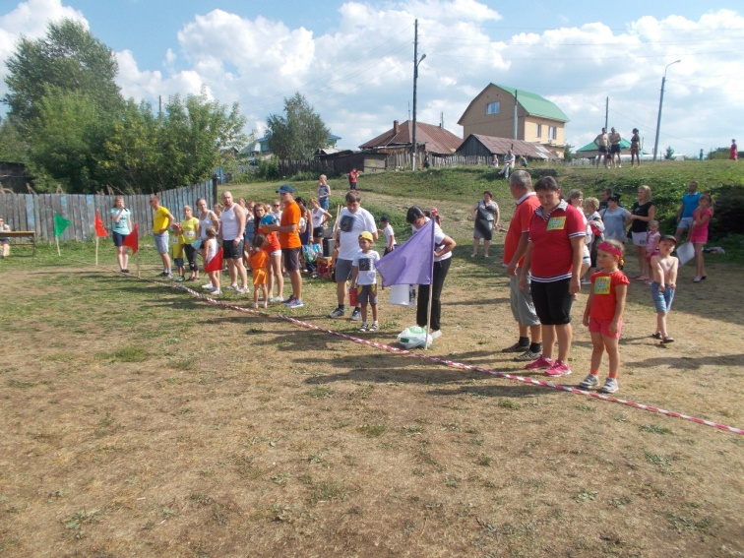
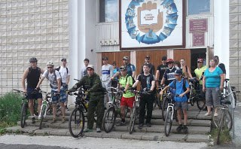
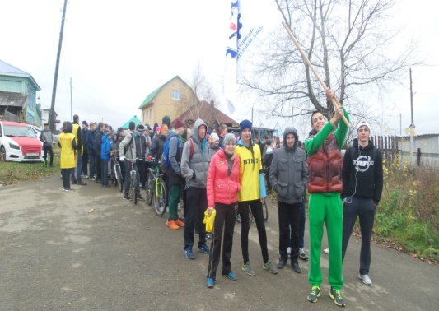
Спортивные мероприятия также имели место. Проведены Лыжня России, турниры по пионерболу, волейболу, мини-футболу, бадминтону, первомайская эстафета, фестиваль ГТО, городские спартакиады для учащихся учебных заведений и работников учреждений города, день физкультурника, спортивные мероприятия в день города, Кросс наций, осенняя эстафета, городской турнир по баскетболу, шахматный турнир. Спортсмены нашего города принимали участие в теннисном турнире, а также в участие в областном первенстве по хоккею.

Slide 29
Муниципальный долг Городского округа Верхняя Тура по итогам 2016 года
Следует отметить что последние заимствования в сумме 1200 тыс.руб. Городским округом Верхняя Тура производились в декабре 2012 года Из областного бюджета был получен кредит для выплаты заработной платы работникам учреждений бюджетной сферы с целью не допустить рост задолженности по заработной плате. Начиная с 2013 года производится только погашение ранее полученных кредитов. Таким образом, муниципальный долг города Верхняя Тура неуклонно снижается. Погашение долга производится в строгом соответствии с графиками погашения задолженности.

Slide 30
Информационный лист
Брошюра сформирована с целью повышения прозрачности и открытости для граждан хода исполнения бюджета городского округа на 2016 год.
Ответственный за формирование материалов об исполнении местного бюджета в доступной для граждан форме: финансовый отдел администрации городского округа Верхняя Тура.
Адрес: г. Верхняя Тура, ул.Иканина, 77, каб № 206, телефон 4-62-60, время работы: понедельник-четверг с 8-00 до 17-15, пятница с 8-00 до 16-00, перерыв с 12-30 до 13-30, электронный адрес fovt@bk.ru.

